Slide 1
Desonvolvendo a solução
By Team 3659 NeXt Gen & Team Phoenix
Traduzido por equipe sunrise
Notes:
1

Slide 2
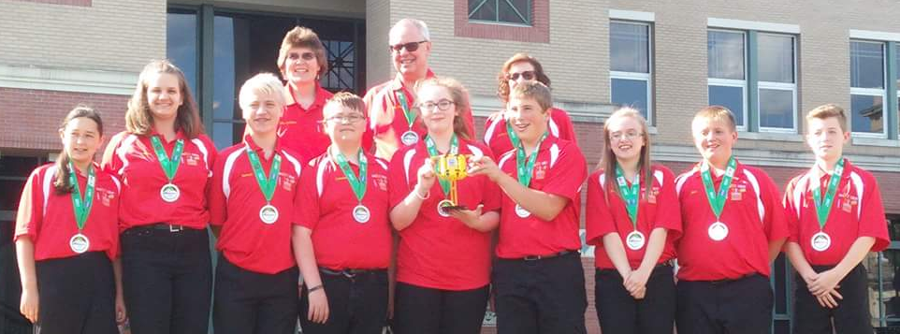
Sobre os autores
Team Phoenix, equipe de FLL, de Lafayette, Louisiana.
Eles participaram de diversos campeonatos internacionais, e se colocaram no runner-up no Global Innovation Award 2017, em Washington D.C.
Eles amam inventar, se divertir e se comunicar com a comunidade.
Você pode ver mais em https://www.fish3d.biz/
NeXT GEN é uma equipe de 13 anos de ensino médio, de Garrett County, Maryland
Ganhamos em primeiro lugar no 2013 Global Innovation Award (GIA) pelo Gramma Jamma
Estivemos nós top 20 GIA semifinalistas em 2017 por solução inovadora, o BeeHaven
Mais recentemente, ganhamos em primeiro por Solução Inovadora em Mountain State Invitational em 2017
© 2018, FLL Tutorials (Última edição em 28/08/2018)
2

Slide 3
Primeiros passos
Se a equipe encontrou o tópico e todos estão “e agora?” É aqui que se aplica o design thinking na situação.
Design thinking resolve os problemas de criatividade. Nós seguimos o processo desenvolvido pela Stanford d.School.
© 2018, FLL Tutorials (Última edição em 28/08/2018)
3

Slide 4
Empatize - Defina - Idealize - Prototipe - Teste
Empatize
Para criar inovações significativas, você precisa conhecer os seus clientes e se importar com as suas vidas.
Como empatizar
Aprenda tudo que puder sobre o usuário
Veja o usuário e sua vida
Converse com ele
© 2018, FLL Tutorials (Última edição em 28/08/2018)
4

Slide 5
Empatize - Defina - Idealize - Prototipe - Teste
Defina
Enquadrar o problema certo é o único jeito de criar a solução certa.
Como definir
Baseado na empatia, o que te
surpreendeu?
Escreva claramente o problema que
estão tentando resolver.
© 2018, FLL Tutorials (Última edição em 28/08/2018)
5

Slide 6
Empatize - Defina - Idealize - Prototipe - Teste
Idealize
Não é sobre ter a ideia “certa”, é sobre gerar as mais variadas possibilidades.
Como idealizar?
Quanto mais ideias, melhor
Não rejeitem ideias
Vídeos úteis
How not to brainstorm!
Brainstorming Rules
© 2018, FLL Tutorials (Última edição em 28/08/2018)
6

Slide 7
Empatize - Defina - Idealize - Prototipe - Teste
Prototipe
Construa para pensar e teste para saber
Como prototipar
Comece construindo
Construa com materiais simples
Video útil
How to make a cardboard prototype
© 2018, FLL Tutorials (Última edição em 28/08/2018)
7

Slide 8
Empatize - Defina - Idealize - Prototipe - Teste
Teste
Testar é uma oportunidade para conhecer sobre a sua solução e seu usuário.
Como testar
Faça com que pessoas testem
o protótipo
© 2018, FLL Tutorials (Última edição em 28/08/2018)
8
Notes:
8

Slide 9
o Processo
Soluções Existentes
Melhorias
Desenvolver Ideias
Seja bastante minucioso quando pesquisar na internet
Dica: Pense em maneiras diferentes de desenvolver a solução.
Por exemplo, para nosso projeto, o BeeHaven, pesquisamos “bee hive covers”, “hive protectors”, “bee hive ventilation”, “hive wraps”, etc.
Pense em uma solução que irá melhorar a resolução do problema com maior eficiência.
Dica: Na FIRST LEGO League, a Solução Inovadora não tem que ser completamente nova. Pode se melhorar algo já existente.
A cada encontro via Google Drive, compartilhe ideias como equipe para desenvolver uma solução bem fundamentada.
Conforme a equipe desenvolve a solução, volte a pesquisar e verifique se já não existe uma solução.
© 2018, FLL Tutorials (Última edição em 28/08/2018)
9

Slide 10
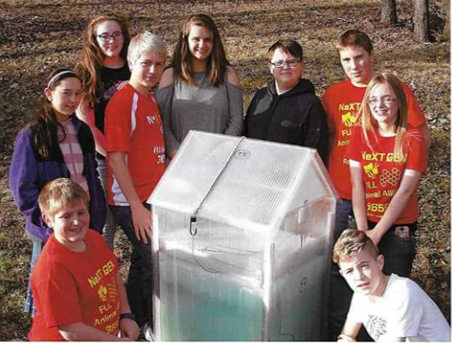
Qual é a inovação?
Se a sua solução ainda não existe, você está pronto para o próximo passo.
Inovação
Liste pelo menos três coisas que tornam a solução inovadora.
Em outras palavras, o que faz a solução ser da equipe? O que faz ela ser melhor do que outras já existentes?
Exemplo: Sua inovação pode ser mais barata, fácil de fazer e oferecer mais funções do que uma já existente.
© 2018, FLL Tutorials (Última edição em 28/08/2018)
10

Slide 11
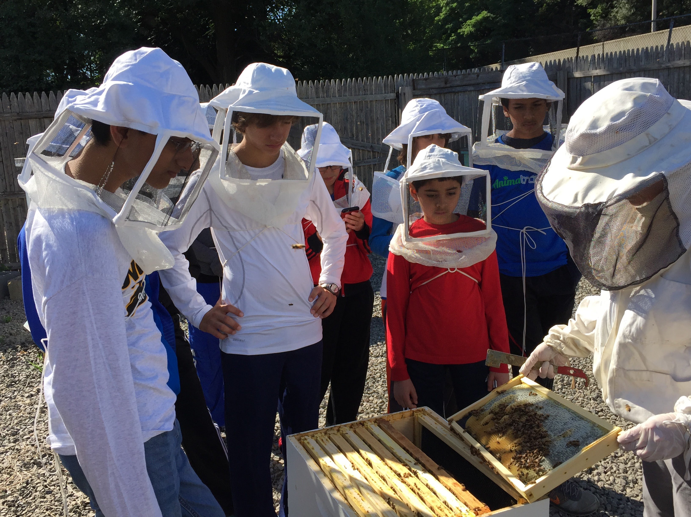
Modele, compartilhe, Teste
Modelo
Compartilhe/Teste
Protótipos não são exigidos na FIRST LEGO League. Entretanto, um modelo pode ser útil. Algumas equipes fazem modelos de LEGO, desenhos ou maquetes de papelão.
Se você tiver uma solução que pode ser testada, pode ser uma boa ideia que façam isso.
Se você não pode testar a solução, considere compartilhar sua sokução com um profissional que possa ajudar a dizer se funcionaria ou não.
Exemplo: Seria muito difícil que testássemos nosso projeto da Nature’s Fury (um avião voando sobre um vulcão), ao invés disso, perguntamos a um profissional se funcionaria.
© 2018, FLL Tutorials (Última edição em 28/08/2018)
11

Slide 12
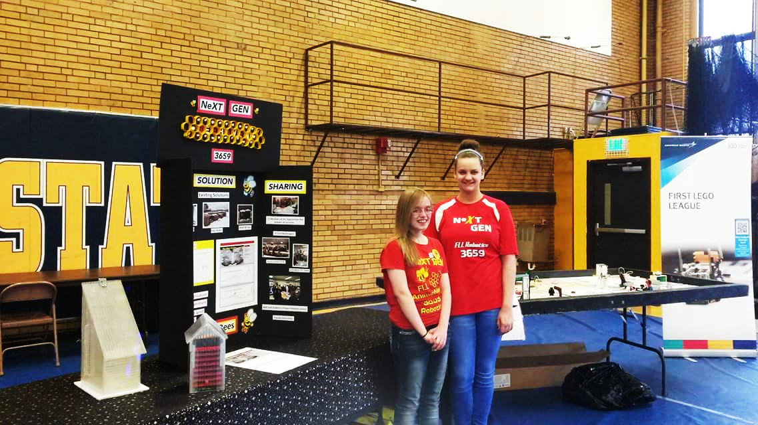
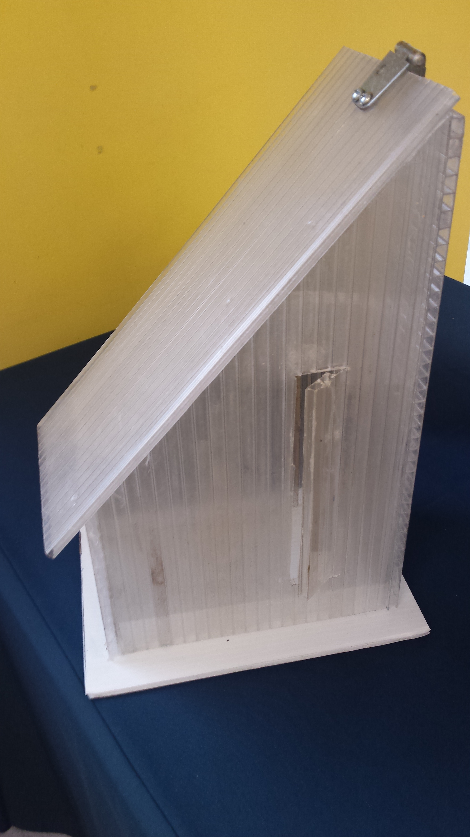
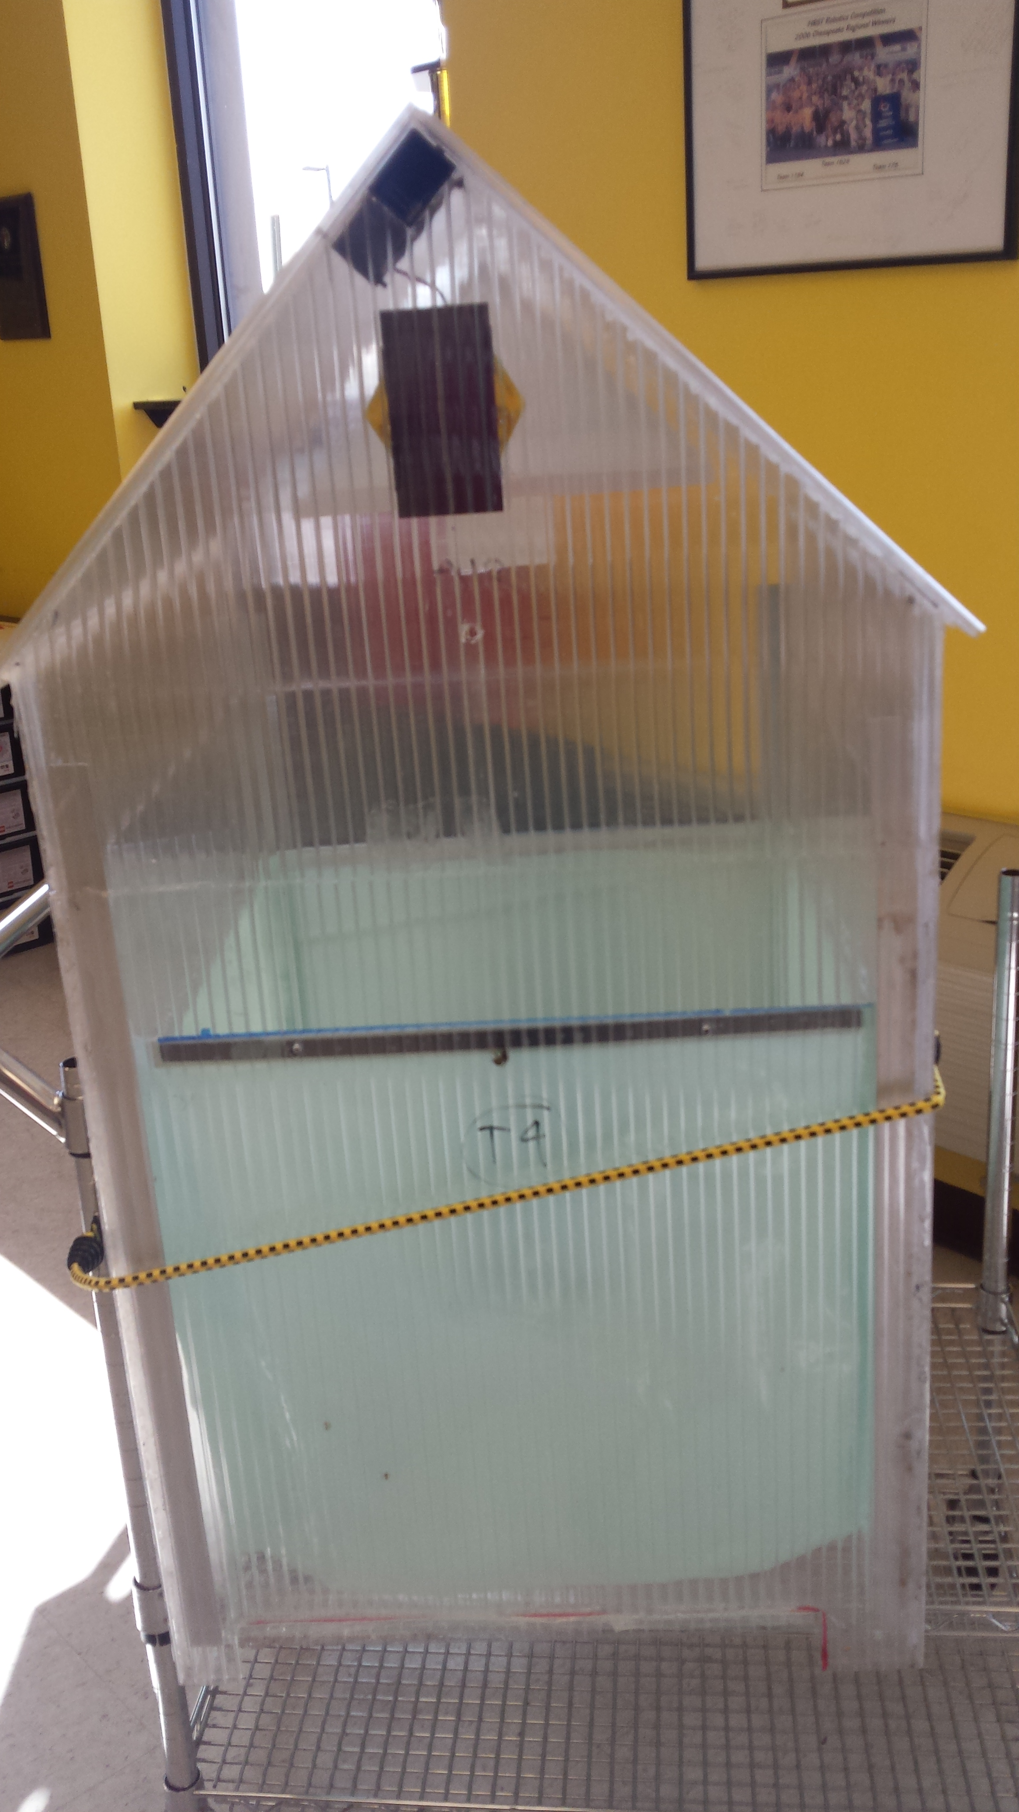
Modelos e protótipos ajudam a desenvolver a solução
Faça um protótipo da solução se possível. Não precisa ser na “escala máxima”.
Apresente a solução e o protótipo para profissionais, para receber feedback e saber o que melhorar.
Debatam como equipe o feedback dado pelos profissionais. Pesquisem as sugestões.
Discuta como implementar seu feedback e porque isso faria a solução melhor.
Implemente o feedback dos profissionais criando um novo protótipo. Se possível, volte a falar com o profissional e compartilhe a nova versão.
© 2018, FLL Tutorials (Última edição em 28/08/2018)
12

Slide 13
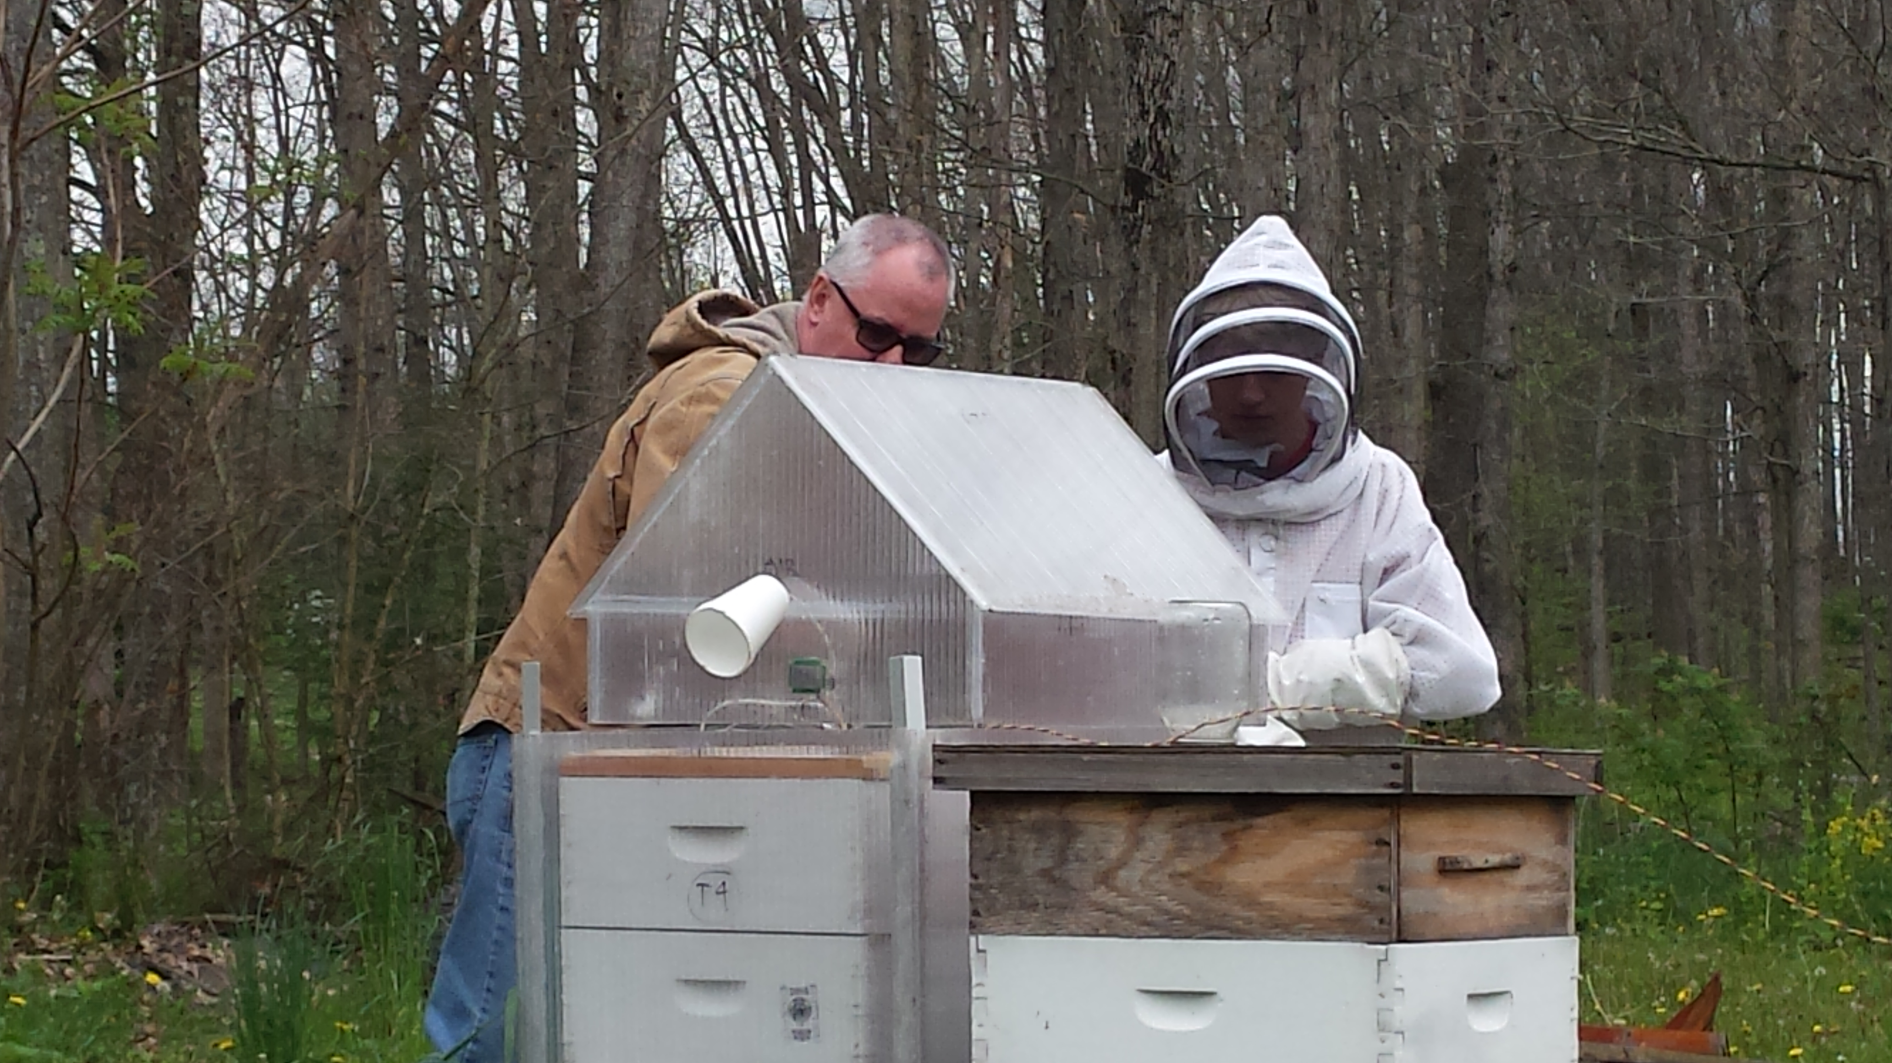
Testando a solução inovadora
Se você estiver trabalhando em um protótipo que funciona, é bom testar antes.
Se a equipe notar que a solução não está funcionando, debatam porque não está funcionando. Discutam o que pode se melhorar para que funcione.
Faça melhorias no protótipo e documente as mudanças.
Teste a solução novamente. Se funcionar, debatam porque funcionou.
Exemplo: Nós documentamos nossos dados dos testes em um site, que monitorava diversas colméias. Você pode ver os testes no site: http://Welserver.com/WEL1003
© 2018, FLL Tutorials (Última edição em 28/08/2018)
13

Slide 14
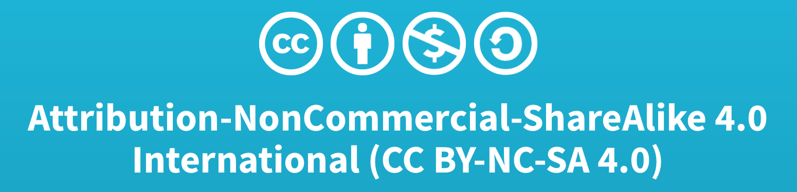
Créditos
Essa lição foi escrita pelo Team 3659 NeXT GEN e Team Phoenix, com edições dos Sehan Brothers.
Você pode entrar em contato com as equipes através destes sites: NeXT GEN : https://www.facebook.com/NeXTGEN3659 Team Phoenix: https://www.facebook.com/PhoenixFLL/
Mais lições disponíveis nos sites www.ev3lesssons.com e www.flltutorials.com
Traduzido por Equipe Sunrise, de Santa Catarina, Brasil
© 2018, FLL Tutorials (Última edição em 28/08/2018)
14

